Slide 1
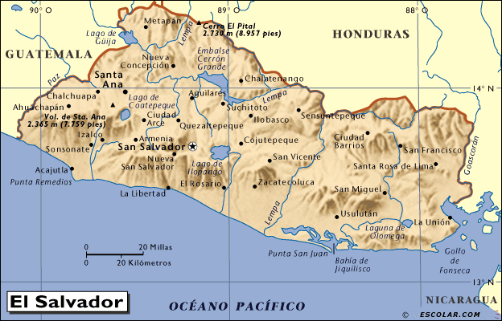

Slide 2
1.- Describe de manera general las características geográficas de El Salvador
2.- ¿Cuál es la localización de la capital de El Salvador?
3.- En una línea recta del Lago de Güija al Lago Olomega …..¿Cuál es la distancia entre ambas?
4.- El paralelo 14º N cruza este país …..¿Cuáles son las coordenadas de estos puntos?
5.- ¿Cuáles son los principales productos de los sistemas de drenaje endorreico de El Salvador?
6.- ¿Qué ciudades tendrían más o menos estas coordenadas:
13°59′41″N 89°33′20″O﻿
13°33'48.99"N, 88°29'31.00"W
14° 0'21.00"N, 88°43'31.00"W

